Slide 1


UTILIZZATORI DI DATI

Slide 2
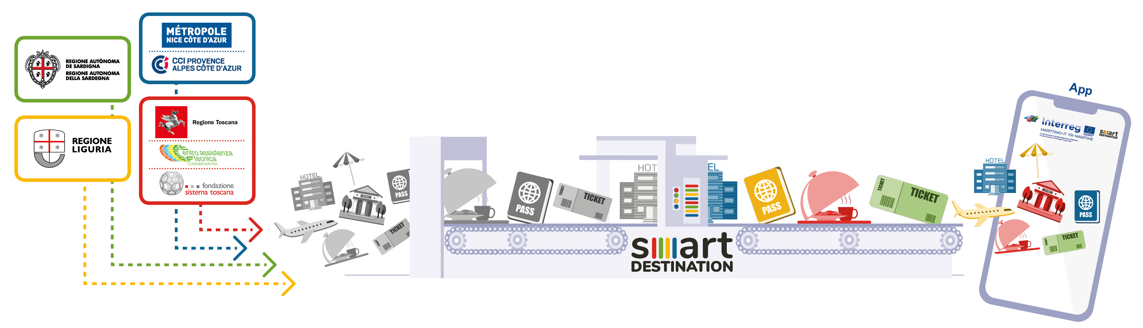
COS’É?
SMART DESTINATION è un progetto che definisce uno standard digitale finalizzato a mettere in condivisione i dati di interesse turistico raccolti da Enti pubblici e privati: amministrazioni, organizzazioni turistiche, fondazioni etc, provenienti da diversi territori (attualmente Regione Sardegna, Regione Liguria, Regione Toscana, Métropole Nice Côte d’Azur).
1/21

Slide 3
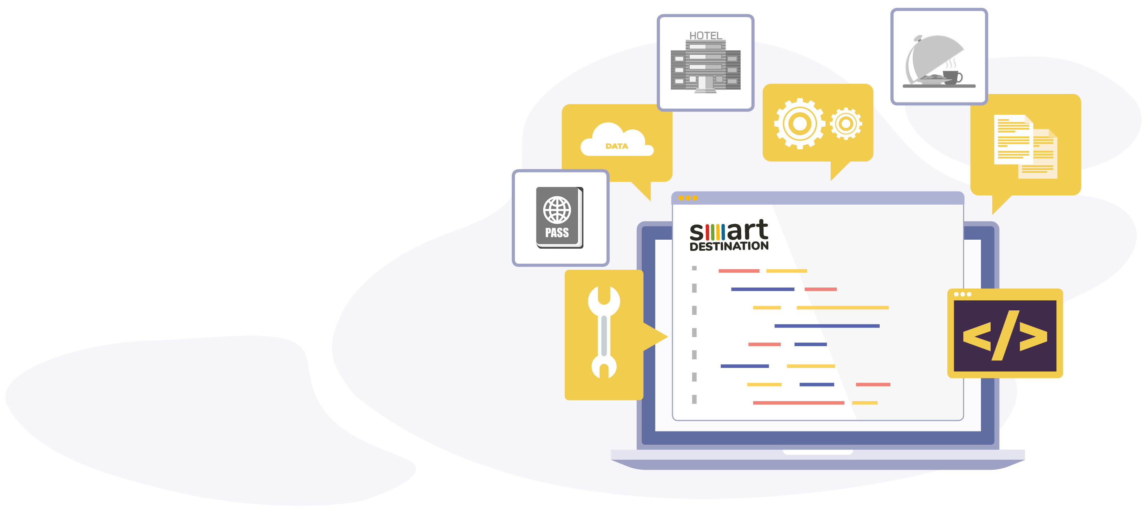
COSA STA FACENDO?
I Partner del Progetto hanno sviluppato una architettura informatica che consente di condividere le basi di dati e sta testando un prototipo di APP per il loro utilizzo.
2/13

Slide 4

COSA FARÀ?
L’ecosistema digitale, una volta realizzato, consentirà l’accesso a tutti i dati disponibili che grazie alla condivisione del linguaggio comune, possono essere utilizzati da chiunque ne abbia interesse (sviluppatori di app turistiche, fornitori di servizi, organizzatori di viaggi etc.).
3/13

Slide 5
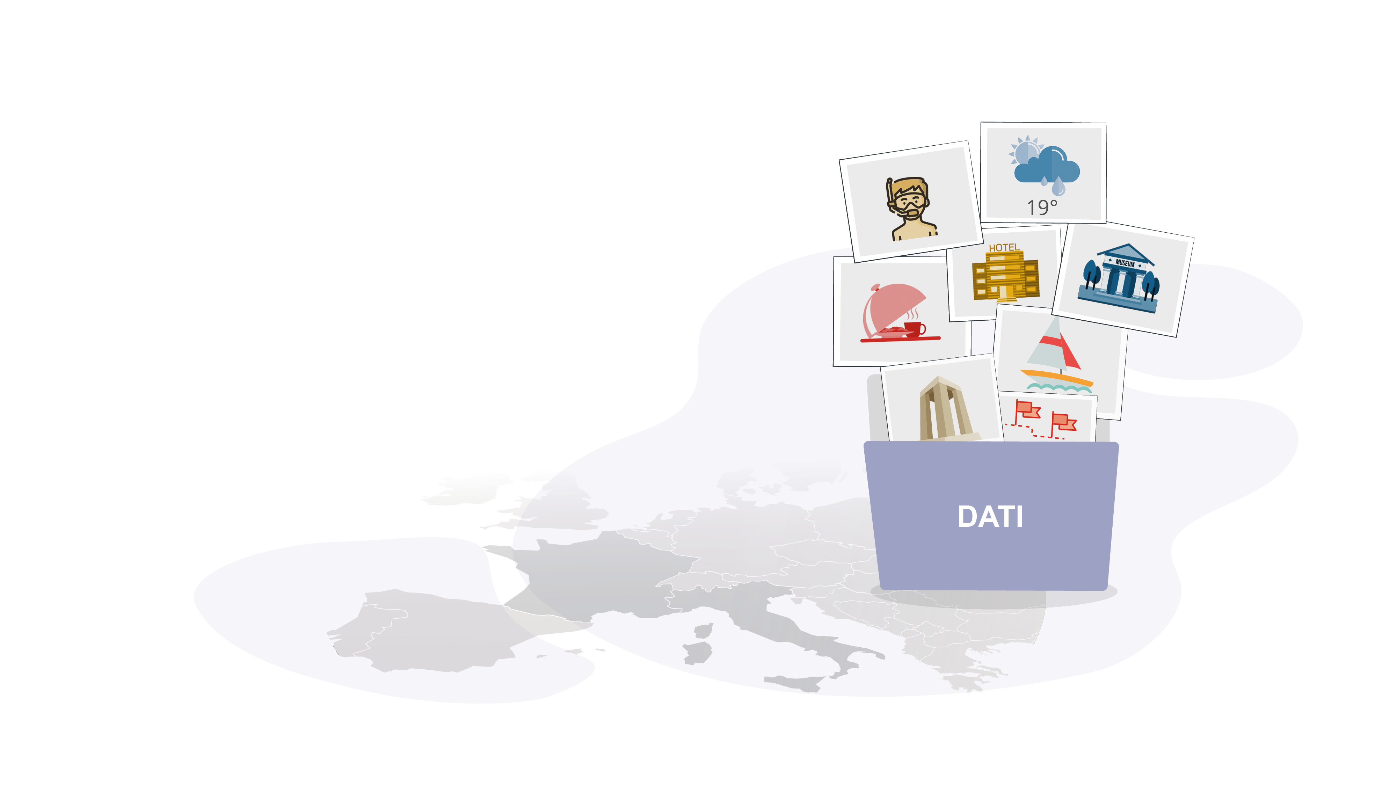
QUALI SARANNO I DATI DISPONIBILI?
Attualmente i dati disponibili riguardano: Portualità, P.O.I., Itinerari.
Successivamente le tipologie di dati potranno essere implementate con: Ristoranti, Alberghi, Musei, Meteo, Diving…….
4/13

Slide 6

QUALI SONO I VANTAGGI PER GLI UTILIZZATORI DI DATI?
5/13

Slide 7
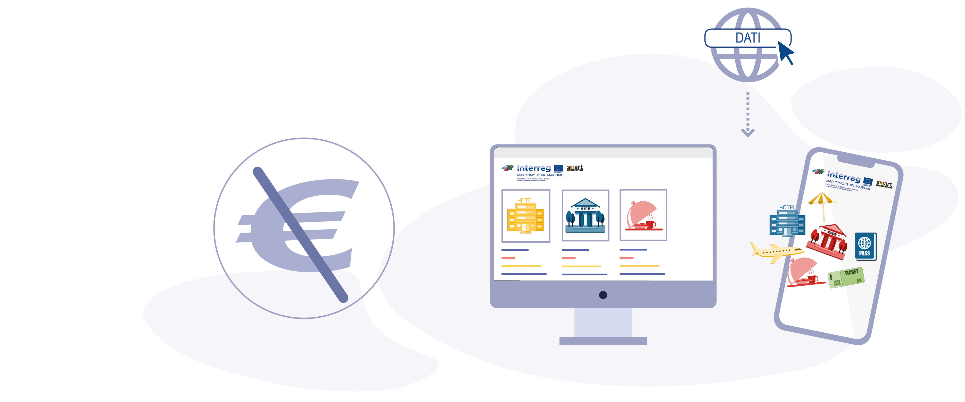
QUALI SONO I VANTAGGI PER GLI UTILIZZATORI DI DATI?
Il principale vantaggio è rappresentato dall’utilizzo gratuito dei dati (costantemente aggiornati) nei propri applicativi web, app, etc..
6/13

Slide 8
COSA DEVE FARE L’UTILIZZATORE PER ACCEDERE AL SISTEMA SMART DESTINATION?
7/13

Slide 9
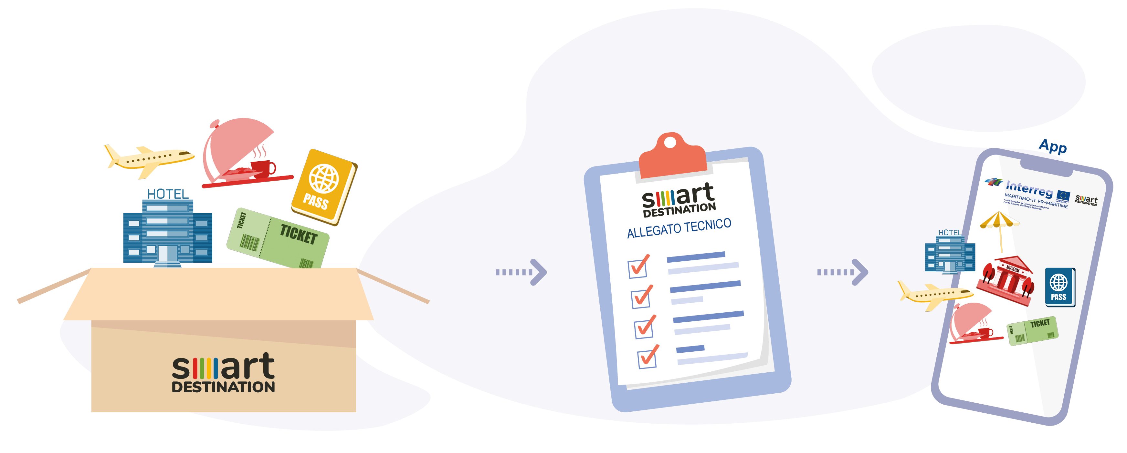
COSA DEVE FARE L’UTILIZZATORE PER ACCEDERE AL SISTEMA SMART DESTINATION?
Deve adottare lo standard digitale definito dal progetto e contenuto nell’Allegato Tecnico, riservato agli Utilizzatori di Dati.
8/13

Slide 10

F.A.Q.
(Frequently Asked Questions)
9/13

Slide 11

FREQUENTLY ASKED QUESTIONS
L’Allegato Tecnico riservato agli
Utilizzatori di Dati contiene tutte
le informazioni in merito.
E’ necessario sottoscrivere
il Protocollo di Adesione
per gli U.D.
Vorrei utilizzare la
base dati.
Cosa devo
fare?
10/13

Slide 12

FREQUENTLY ASKED QUESTIONS
La frequenza di aggiornamento è
…………….
Qual è la frequenza di aggiornamento?
11/13

Slide 13

FREQUENTLY ASKED QUESTIONS
Attualmente non
è previsto alcun
costo.
C’è una spesa da
sostenere per utilizzare i dati?
12/13

Slide 14

FREQUENTLY ASKED QUESTIONS
Il sistema è
operativo dal mese
di Gennaio 2021.
Da quando
sarà in
funzione
il sistema?
13/13

Slide 15
GRAZIE

